Slide 1
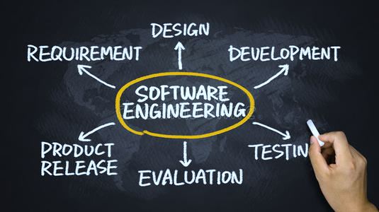
FPGA Overlay Processor for Deep Neural Networks 用于深度神经网络的FPGA覆盖处理器 University of California, Los Angeles, 2020 Doctor of Philosophy in Electrical and Computer Engineering by Yunxuan Yu
杨庄文

Slide 2
内容提要
OPU
Instruction Set Architecture
Micro-Architecture
Compiler
Conclusions

Slide 3
OPU: An FPGA Overlay Processor for Convolutional Neural Networks
基于FPGA的深度CNN加速已经被广泛研究，证明了FPGA作为高性能CNN加速器平台的能力，但手动为每个CNN设计加速器是低效的。
提出了一个领域特定的FPGA覆盖处理器，命名为OPU，以加速广泛的CNN网络，而无需重新配置FPGA来切换或更新CNN网络。
每次给定一个新的网络配置时，我们不是重新生成一个新的加速器，而是将网络编译成由OPU执行的指令。
在我们的实验中，OPU在所有网络中都可以观察到其优越的功率和效率表现。

Slide 4
OPU: An FPGA Overlay Processor for Convolutional Neural Networks
OPU具有以下特点:
CPU/GPU的用户友好性
优化的指令集
基于FPGA的高性能微架构
全面优化的编译器

Slide 5
OPU: An FPGA Overlay Processor for Convolutional Neural Networks
最近，[AHB+18]使用FPGA叠加来实现CNN加速器。虽然使用指令来减少控制逻辑开销，但它们仍然重新配置覆盖架构，以最大化特定CNN的性能。
此外，他们的指令粒度比我们的OPU要大。我们的OPU具有比[AHB+18]更小粒度的指令集。
CNN推理中的每个典型操作都被映射到特定类型的指令，因此运行效率很高。此外，不同的CNN可以编译然后执行，无需FPGA重新配置。

Slide 6
内容提要
OPU
Instruction Set Architecture
Micro-Architecture
Compiler
Conclusions

Slide 7
Instruction Set Architecture
指令集体系结构(ISA)是处理器的关键。我们的OPU专门针对CNN的推理。我们识别了CNN推理过程中的所有操作，并将它们归为不同的类别。每个类别都映射到一种具有可调参数的指令类型。
我们定义了两种指令类型:
条件指令(c型)
无条件指令(u型)
u型指令为其配对的c型指令提供相应的操作参数。这个由许多基本单元组成的指令块被取到一起，然后分发给PE模块。

Slide 8
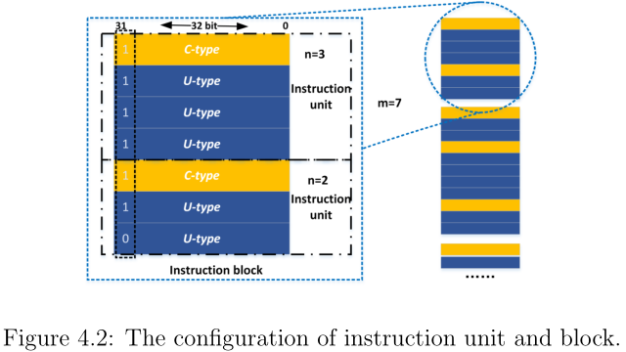
Instruction Set Architecture

Slide 9
Conditional Instruction
条件型或c型指令包含操作(OP)代码和触发条件。OP代码标识目标操作，而触发条件定义操作何时准备执行。下面定义了六种类型的c指令，每种都对数据块的一个切片进行操作:
Memory Read：将数据从外部存储器转换到板上存储器
Memory Write：将计算结果块发送回外部存储
Data Fetch：从板上特征图和内核缓冲区中读取数据，然后将数据提供给计算引擎。
Compute：控制所有的处理单元(PEs)
Post Process：包括池化、激活、数据量化、中间结果相加和残差操作
Instruction Read：从指令缓冲区中读取一个新的指令块，并将其指向目标操作模块

Slide 10
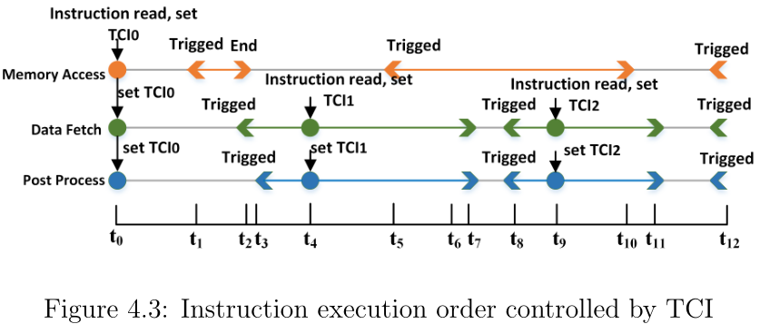
Conditional Instruction
Trigger Condition List(TCI)通过指令在运行时设置模块启动依赖关系。确定指令序列的执行顺序。
Notes:
在不同时间点执行的多条指令可以放入同一指令块并同时读取。读取第一个指令后，三个操作都将初始TCI0设置为t0。在t1, t1−t2触发Memory Access。内存操作完成后在t3触发Data Fetch。下一条指令读取，更新TCI1进行Post Process，可以在t3和t7之间的任何时间点进行。此外，我们存储当前的TCI，来避免模块连续运行在一个模式时（如Memory Access）重复设置相同的条件(在t0和t5时刻，使用同一TCI触发Memory Access)。这样指令序列缩短了10倍以上。

Slide 11
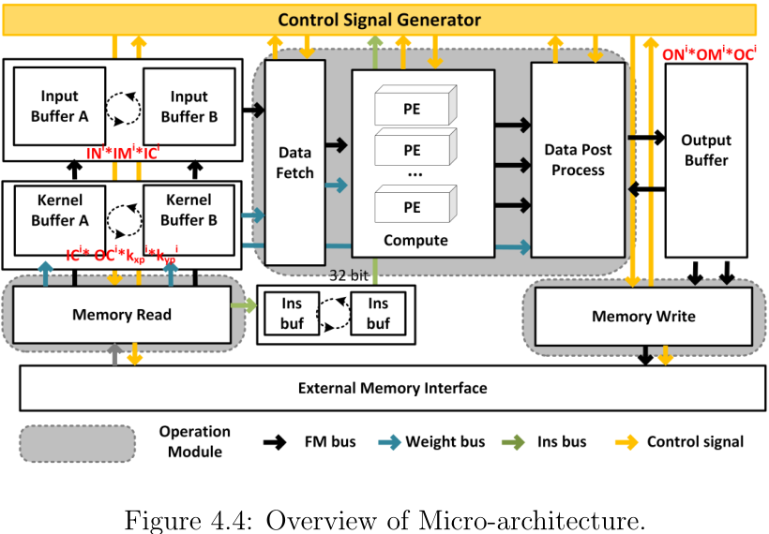
Unconditional instruction
无条件指令或u型指令提供了与操作相关的参数，通过存储参数来减少指令序列的总长度。u型指令的灵活组合可以以最小的指令成本更新必要的参数。

Slide 12
内容提要
OPU
Instruction Set Architecture
Micro-Architecture
Compiler
Conclusions

Slide 13
Micro-Architecture
OPU设计的另一个挑战是覆盖微架构设计。覆盖微架构需要尽可能少的控制开销。
我们将模块设计成参数可定制的，并在运行时基于直接接受指令提供的参数的参数寄存器切换模式。
此外，将归类于同一组的CNN操作进行重组和合并，使得这些操作可以由同一个模块来完成，从而减少开销。

Slide 14
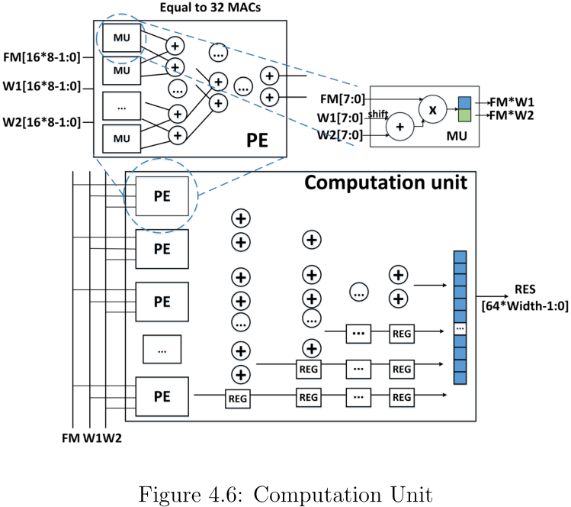
Computation unit
Notes:
计算单元的实现如图所示。一个乘法器(MU)计算两个8 × 8乘法。每个PE由16个MU和一个加法器树组成，每个PE相当于32个MAC。对于OPU的其中一个实现，我们在计算单元内实现了32个pe，并且实现了一个带开关的加法器树来汇总不同分组大小pe的结果。这使得计算单元可以灵活地适应输入/输出通道的不同组合的需要。

Slide 15
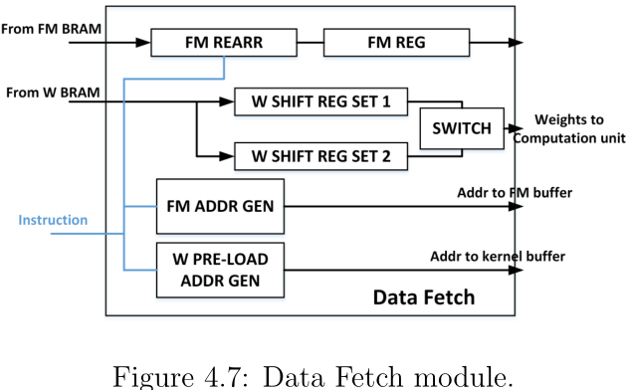
Data Fetch
Notes:
Data Fetch模块从片上缓冲区读取特征图和内核数据发送给计算单元。特征图数据将被FM REARR调整以适应目标计算的大小。我们使用W PRE-LOAD ADDR GEN为缓冲区生成权值地址，每个权值加载需要32个周期。此加载时间与前一轮数据获取过程重叠。一对采用乒乓结构的局部移位寄存器[W shift REG SET 1, W shift REG SET 2]被用来缓存权值。

Slide 16
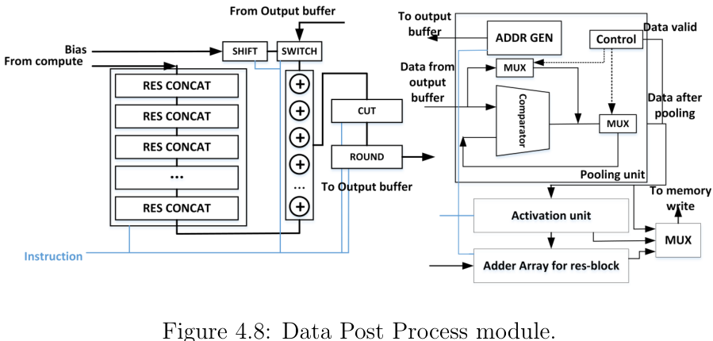
Data Post Process Module
Notes:
Data Post Process模块执行数据量化、部分和相加、池化、激活和残差相加。由于池化、激活和残留只在一次内存写操作中进行一次，因此它们与数据内存写模块连接在一起，以减少额外的片上数据移动。在输入端口的右侧放置一个数据连接块，用于收集计算输出。一组加法器用于计算Bias和部分和相加。然后，根据指令提供的参数，通过数据移位、切割和Round模块实现数据量化。当完整的输出准备好后，将调用后处理的另一部分，并进行池化、激活和剩余的添加。

Slide 17
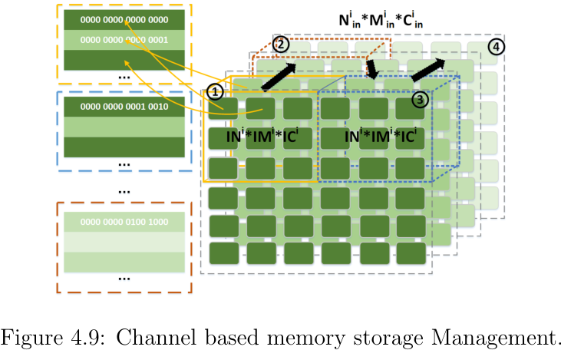
Memory Management
Notes:
我们采用一种通道切片方案来存储特征图。一个通道切片的数据是相邻存储的。通过这种方式，数据可以以突发方式在板载流，充分利用带宽。在计算过程中，数据块加载顺序为1−> 2−>3−> 4。每个数据块代表一个子特征映射块。

Slide 18
内容提要
OPU
Instruction Set Architecture
Micro-Architecture
Compiler
Conclusions

Slide 19
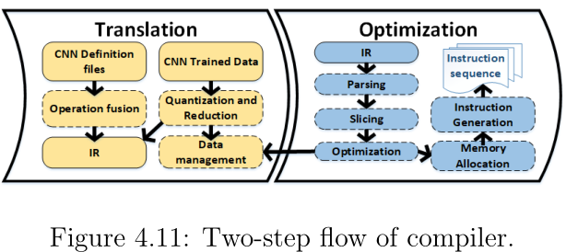
Compiler
我们开发了一个编译器，对输入的CNN配置进行操作融合、网络切片和吞吐量优化。
Notes:
编译器的运行有两个阶段:翻译和优化。
翻译是从模型定义文件中提取必要的信息，并将它们重新组织成一个统一的中间表达（IR）。在此过程中，将密切相关的操作进行合并。翻译阶段的另一个方面是数据的量化和整理。
优化阶段解析翻译生成的IR，最大限度地提高吞吐量。在这一阶段提出了切片优化方案。最后，将优化解映射到指令序列中。

Slide 20
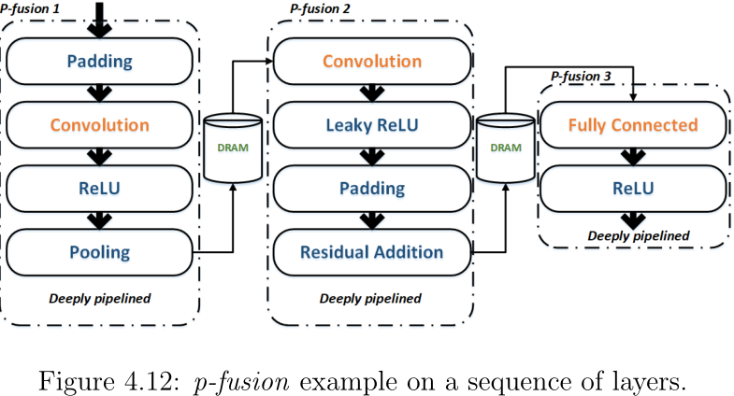
Operation Fusion（操作融合）
Notes:
原来每对相邻层之间都需要片外内存访问，例如{Padded, Convolution}， {Convolution, ReLU}和{ReLU, Pooling}。使用p-fusion 1−3后，内存访问减少到只有两次。熔融层称为一层组。

Slide 21
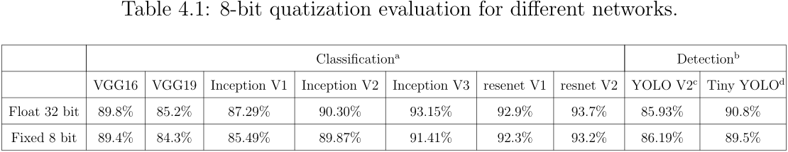
Data Quantization

Slide 22
Intermediate Representation (IR)
IR是基于p-fusion后的层来定义的，我们称之为层组，IR包含当前层组中的所有操作。
在初始模块的情况下，单层组可以有多个输入层索引，其中各种先前输出的特征映射(FMs)被连接起来形成输入。
同时，在层组计算过程中生成的多个中间FMs可以作为其他层组的残差或正常输入源。
可以灵活调整图层组中面向元素的添加组合。

Slide 23
内容提要
OPU
Instruction Set Architecture
Micro-Architecture
Compiler
Conclusions

Slide 24
Conclusions
我们提出了OPU，一种特定领域的FPGA覆盖处理器。
我们开发了一套优化硬件效率的指令集。
OPU是软件可编程的，适用于广泛的CNN无需硬件重新配置。与GPU (batch = 1, batch = 16, batch = 64)和其他FPGA设计相比，不同规模的OPU的功率效率提高了1.2 ~ 5.35×。
此外，对于级联的CNN网络检测车牌，在计算资源相似的情况下，OPU比边缘计算GPU Jetson Tx2快2.9倍。
我们未来的工作将开发更好的微架构和更多的编译器优化机制，将OPU扩展到RNN，并将OPU应用于不同的深度学习应用，特别是三维医学图像。

Slide 25
谢谢

